Slide 1
HUMAN ACTIVITY RECOGNITION FROM CONTINUOUS AMBIENT SENSOR DATA
ГРУППА 3371
СМИРНОВ АЛЕКСЕЙ, ЧИСТЯКОВА ВЕРОНИКА

Slide 2
1. ОБЩАЯ ИНФОРМАЦИЯ ПО ДАННЫМ: ИСТОЧНИК, КЕМ ПРЕДООСТАВЛЕНЫ, КОГДА И ДЛЯ КАКИХ ЗАДАЧ МОГУТ ИСПОЛЬЗОВАТЬСЯ

Slide 3
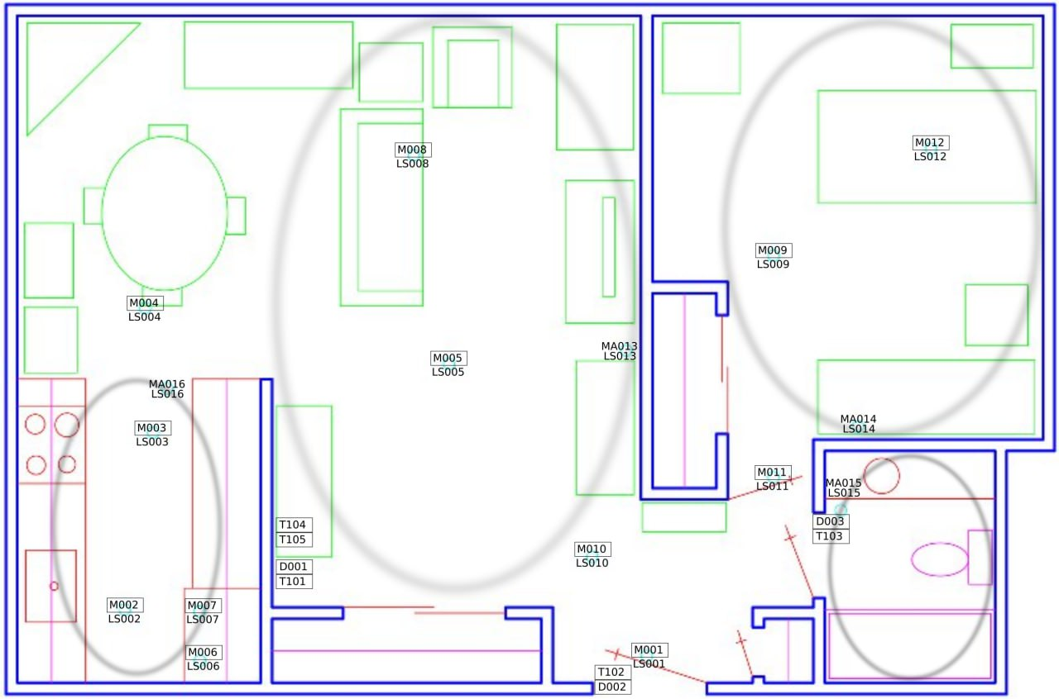
1.ОБЩАЯ ИНФОРМАЦИЯ ПО ДАННЫМ
ОПИСАНИЕ:
Данные собраны в 30 квартирах добровольцев с помощью различных датчиков.
Для каждого окна из 30 последовательных событий вычислены 37 признаков, описывающих активность человека. Имеется размеченная целевая переменная – действие человека.

Slide 4
1.ОБЩАЯ ИНФОРМАЦИЯ ПО ДАННЫМ
ИСТОЧНИК: UCI Machine Learning Repository.
КЕМ ПРЕДОСТАВЛЕНЫ: Diane J. Cook, Aaron S. Crandall, Brian L. Thomas.
ГОД ПУБЛИКАЦИИ: 2016-2017 гг.
ДЛЯ КАКИХ ЗАДАЧ ПРЕДОСТАВЛЕН:
Классификация активностей повседневной жизни.
Обучение моделей для домашней автоматизации.
Прогнозирование следующей активности.

Slide 5
2. ОПИСАНИЕ ЦЕЛЕВОЙ ЗАДАЧИ АНАЛИЗА ДАННЫХ ИСХОДЯ ИЗ ДАННЫХ

Slide 6
2. ОПИСАНИЕ ЦЕЛЕВОЙ ЗАДАЧИ
ЗАДАЧА: Многоклассовая классификация временных окон – по 37 признакам, описывающим 30 последовательных событий сенсоров, предсказать текущую активность человека.
ЦЕЛЬ РАБОТЫ:
Построить универсальную модель на данных из большинства квартир и адаптировать ее к новой квартире с минимальной разметкой.
Оценить эффективность предобучения по сравнению с обучением только на целевой квартире и определить необходимый объем размеченных данных для достижения приемлемого качества.
Изучить масштабируемость алгоритма.

Slide 7
3. МЕТАИНФОРМАЦИЯ: ФОРМАТ, КОЛИЧЕСТВО АТРИБУТОВ И ВЕКТОРОВ, ТИПЫ АТРИБУТОВ, КЛАССЫ И Т.П.

Slide 8
3. МЕТАИНФОРМАЦИЯ
ФОРМАТ ДАННЫХ: 30 CSV-файлов, каждая запись – одно окно из 30 событий датчиков.
КОЛИЧЕСТВО ЗАПИСЕЙ: 13 956 534.
КОЛИЧЕСТВО АТРИБУТОВ: 37.
ТИПЫ ДАННЫХ: вещественные, целочисленные идентификаторы датчиков, а также строковая метка класса - целевая переменная “activity”.

Slide 9
3. МЕТАИНФОРМАЦИЯ
СОСТАВ АТРИБУТОВ:
ВРЕМЕННЫЕ ХАРАКТЕРИСТИКИ: lastSensorEventHours, lastSensorEventSeconds, lastSensorDayOfWeek, windowDuration, timeSinceLastSensorEvent.
ИНФОРМАЦИЯ ИЗ ПРЕДЫДУЩИХ ОКОН: prevDominantSensor1, prevDominantSensor2 (идентификаторы доминирующих датчиков).
ПОСЛЕДНИЙ ДАТЧИК В ОКНЕ: lastSensorID, lastSensorLocation, lastMotionLocation.
МЕТРИКИ ОКНА: complexity, activityChange, areaTransitions, numDistinctSensors (всегда 0).
ВЗВЕШЕННЫЕ СЧЕТЧИКИ СОБЫТИЙ ПО КОМНАТАМ: sensorCount-<Area> (11 атрибутов).
ВРЕМЯ С ПОСЛЕДНЕГО СОБЫТИЯ ПО КОМНАТАМ: sensorEITime-<Area> (11 атрибутов).

Slide 10
4. ОГРАНИЧЕНИЯ ДАННЫХ: ПРОПУЩЕННЫЕ ЗНАЧЕНИЯ, АНОМАЛИИ И Т.П.

Slide 11
4. ОГРАНИЧЕНИЯ ДАННЫХ
ПРОПУСКИ: отсутствуют.
ЗАШУМЛЕННОСТЬ МЕТОК: возможна из-за ручной разметки и наличия обобщающего класса Other_Activity.
НЕСБАЛАНСИРОВАННОСТЬ КЛАССОВ: распределение классов сильно перекошено.
ВРЕМЕННАЯ ЗАВИСИМОСТЬ: окна перекрываются на 29 событий, что создает автокорреляцию между соседними строками.
РАЗНЫЕ КВАРТИРЫ: конфигурация датчиков и распределение активностей различаются.
КОНСТАНТНЫЕ ПРИЗНАКИ: numDistinctSensors всегда 0; в отдельных квартирах некоторые признаки по комнатам могут быть константными (если комната отсутствует).

Slide 12
5. ПРЕДЛАГАЕМЫЙ ML АЛГОРИТМ ДЛЯ РЕШЕНИЯ ЦЕЛЕВОЙ ЗАДАЧИ

Slide 13
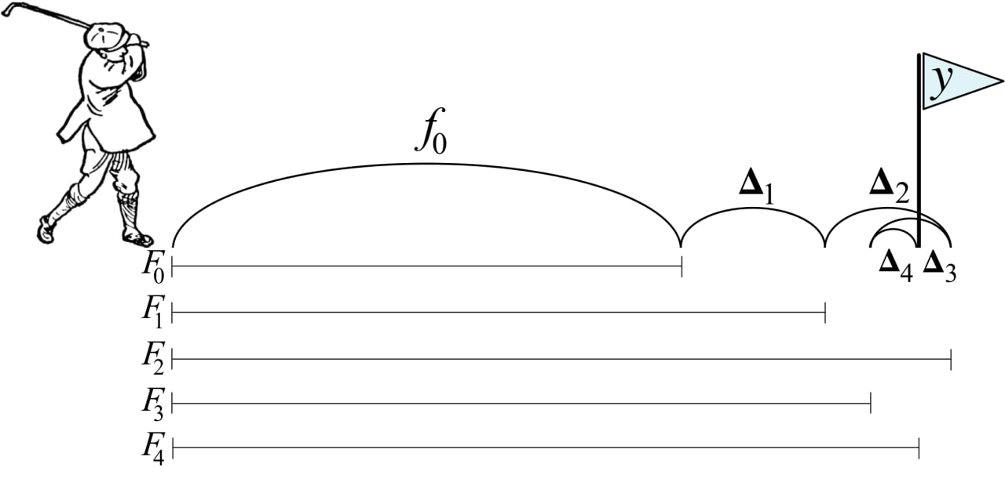
5. ML АЛГОРИТМ
Для решения целевой задачи выбран алгоритм XGBoost – одна из наиболее популярных и эффективных реализаций градиентного бустинга.

Slide 14
5. ML АЛГОРИТМ
ОБОСНОВАНИЕ ВЫБОРА:
Высокая точность и скорость обучения на табличных данных.
Возможность задания весов для классов позволяет эффективно бороться с дисбалансом.
Поддержка параллельных вычислений для экспериментов по масштабированию.
Возможность дообучения для исследования адаптации модели к новой квартире.
Наличие официальной интеграции с Apache Spark, что дает возможность масштабировать вычисления на кластер.

Slide 15
6. НЕОБХОДИМЫЕ НАСТРОЙКИ ДАННЫХ ДЛЯ КАЖДОГО АЛГОРИТМА

Slide 16
6. НЕОБХОДИМЫЕ НАСТРОЙКИ ДАННЫХ
Загрузка и объединение 30 файлов с данными по квартирам в один DataFrame, добавив колонку household_id.
Удаление лишнего признака numDistinctSensors(всегда 0).
Кодирование целевой переменной единым LabelEncoder для всей выборки, чтобы классы были согласованы между квартирами.
Целевая квартира делится по времени, первые 80% - target_train (обучение на целевой квартире), последние 20% - target_test (тест для всех экспериментов).
Записи из всех квартир, кроме целевой, объединяются в universal_train и universal_test.
Подвыборки для дообучения из target_train целевой квартиры берутся по времени (1%, 5%, 10%, 25%, 50%, и 100% записей).

Slide 17
7. ОЖИДАЕМЫЕ МОДЕЛИ ЗНАНИЙ, ПОСТРОЕННЫЕ АЛГОРИТМАМИ

Slide 18
7. ОЖИДАЕМЫЕ МОДЕЛИ ЗНАНИЙ
ЧАСТНАЯ МОДЕЛЬ, обученная только на обучающей части целевой квартиры. Покажет качество, достижимое при наличии достаточного объема размеченных данных в самой квартире.
УНИВЕРСАЛЬНАЯ МОДЕЛЬ, обученная на всех остальных 29 квартирах. Позволит оценить, насколько хорошо данные из других квартир обобщаются на целевую квартиру без адаптации.
СЕРИЯ ДООБУЧЕННЫХ МОДЕЛЕЙ – универсальная модель, последовательно дообученная на 1%, 2%, 5%, 25%, 50% и 100% от целевой квартиры. Для каждого объема будет получена своя модель, что позволит проследить динамику улучшения качества по мере добавления данных из целевой квартиры.

Slide 19
8. ПРЕДЛАГАЕМЫЕ МЕТОДЫ И КРИТЕРИИ ОЦЕНКИ ПОСТРОЕННЫХ МОДЕЛЕЙ

Slide 20
8. МЕТОДЫ И КРИТЕРИИ ОЦЕНКИ
Методы и критерии оценки:
Единый тестовый набор - для всех экспериментов, связанных с целевой квартирой, используется target_test (последние 20% записей). Это обеспечивает прямое сравнение.
Для универсальной модели дополнительно оценивается качество на universal_test (тестовые части 29 квартир), чтобы оценить её работу на «знакомых» данных.
F1-score (weighted) – метрика оценки точности модели, учитывающая дисбаланс классов.
Матрицы ошибок – для качественного анализа.

Slide 21
9. РЕЗУЛЬТАТЫ ИССЛЕДОВАНИЯ

Slide 22
9. РЕЗУЛЬТАТЫ ИССЛЕДОВАНИЯ
График зависимости времени обучения от числа потоков (на обучении частной модели).
Сравнение времени обучения универсальной модели (на 29 квартирах) и частной модели (на одной квартире).
График для сравнение времени дообучения в зависимости от объема выборки дообучения (в %).
Кривая дообучения: график зависимости точности универсальной модели от объема выборки дообучения (в %), с горизонтальной линией (точность частной модели).
Оценка важности признаков: для трёх ключевых моделей (универсальная, частная, дообученная) строится сравнительная диаграмма топ-10 признаков по важности.
При заметном росте точности, сравнение матриц ошибок.

